Slide 1
市場支配力を高める3ヵ年戦略
市場支配力を高める3カ年戦略は、単に売上を拡大するのではなく、市場内での存在感と影響力を段階的に強化していく成長構想です。2025年は主力商品の競争力を徹底的に磨き込み、選ばれる理由を明確化します。2026年は販売チャネルやパートナー連携を拡大し、顧客接点を増やします。2027年にはブランドポジションを確立し、価格決定力と指名獲得力を高めることで、持続的に優位性を保てる市場構造を構築します。
主力商品の
競争力強化
販売チャネル
多様化推進
業界内ブランド
確立
2025
2026
2027

Slide 2
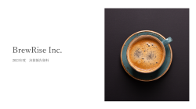





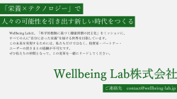




















テンプレートをダウンロードいただき、ありがとうございました！
自分一人で資料を作るのはムズカシイ（汗）
と思ったら
Business Jungle 資料作成
と一緒に作りましょう（1スライド3,000円～）
そもそもBusiness Jungleって何者！？
さて、価格と品質はどんな感じだい？
サービス紹介資料をダウンロードする
お見積もり/サンプル作成を依頼する
https://business-jungle.com/material/download-material/
https://business-jungle.com/material/sample-material/

